Slide 1
Notes:
160403 M/A,

Slide 2
Approfondir la Bible dans son Contexte
« IL a obtenu un ministère d'autant supérieur qu‘IL est le médiateur d'une alliance plus excellente, qui a été établie sur de meilleures promesses. »
Hébreux 8v6 FLS
Trois fois supérieur !
Notes:
Dans le cadre des messages sur la mission que nous avons tous, en tant que chrétiens, je vous offre un survol du livre aux Hébreux.
Le contexte du message ce matin est la prééminence du Seigneur Jésus-Christ. [lire]
Un ministère supérieur ; une alliance plus excellente ; et de meilleures promesses !
Nous ne sommes plus dans le contexte de l’Ancien Testament, ou du légalisme.
Et pourtant… Nous sommes appelés à faire des disciples, des chrétiens soumis aux Maître

Slide 3
Comment le faire ?
« Obéissez à vos conducteurs et ayez pour eux de la déférence, car ils veillent sur vos âmes comme devant en rendre compte ; qu'il en soit ainsi, afin qu'ils le fassent avec joie, et non en gémissant, ce qui vous ne serait d'aucun avantage. »
Hébreux 13v17 FLS
En faisant du chemin ensemble
Notes:
Comment faire des disciples du Christ, sous la discipline du Maître, SANS tomber dans le piège du légalisme ou des sectes ?
Voilà un texte qui révèle le secret ! [lire]
Quatre mots clés me sautent aux yeux : Conducteurs, veiller, joie, et avantage.
Méditons ces quatre mots clés, afin de comprendre d’abord un peu mieux comment on devient des vrais disciples du Seigneur.
Rappelons-nous comment le S-J-C a fait ses disciples…ps seulmnt pr ds cours d’étude

Slide 4
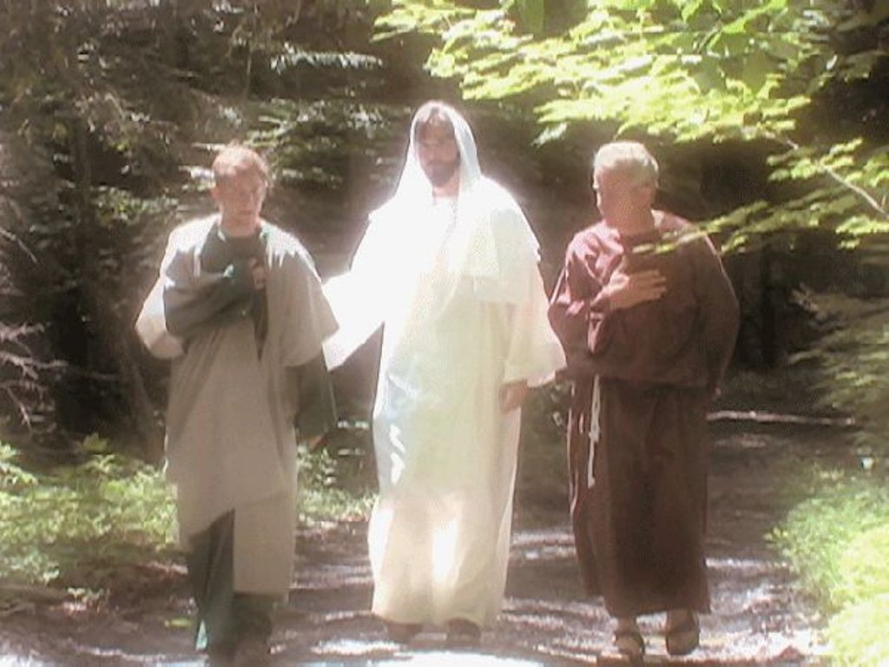
La méthode du Maître
Conducteur ≠ Directeur
Notes:
Nous ne sommes pas laissés seuls à inventer une méthode pour faire des disciples.
Le S-J-C disait souvent : « Suis-moi ! »
Cela veut dire : « Fais comme moi. J’obéis à Mon Père… obéissons-Lui ensemble. »
Le 1er mot clé de Héb13v17 est qqn qui est devant, qu’on regarde et qu’on suit.
Il ne s’agit pas de qqn aux commandes, qui dirige, sans montrer l’exemple.
S/ les 29x dns le NT ce mot grec est traduit 10x par «qqn regardé» et jamais «qui dirige».
(cf. Ph2v3, 6, 3v7, 8 (2x), 2Th3v15, 1Ti6v1, Hé11v26, Jc1v2 et 1Pi1v13)

Slide 5
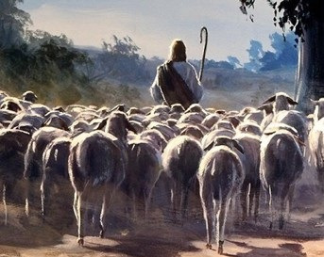
Est-ce que vous Le suivez ?
L’obéissance volontaire
Notes:
Mais, avant de faire des disciples du Christ, il faut en devenir vous-même !
Cela implique de l’humilité et de l’obéissance. Le S-J-C a bien dit :
« Si vous demeurez dans ma parole, vous êtes vraiment mes disciples. » Jn8v31 et…
« Si vous m'aimez, gardez mes commandements. » Jn14v15
La méthode du Maître est d’attirer comme un berger, allant devant pour montrer la voie
Nous devons Le suivre nous même.

Slide 6
Qui sont ces « conducteurs » ?
« Obéissez à vos conducteurs et ayez pour eux de la déférence, car ils veillent sur vos âmes comme devant en rendre compte ; qu'il en soit ainsi, afin qu'ils le fassent avec joie, et non en gémissant, ce qui vous ne serait d'aucun avantage. »
Hébreux 13v17 FLS
Celui qui perd du sommeil
Notes:
Le mot grec n’est ni «anciens» ni «évêques», qui sont les responsables d’une église locale.
Selon v7 il peut s’agir de toute personne qui amène une autre au Seigneur.
Vous n’avez pas besoin d’être responsable d’une église pour faire des disciples !
En fait, tout chrétien est appelé à faire des disciples de ceux qu’ils ont amené à Jésus.
Cela ns amène au 2e mot clé «veiller». [lire]
Évêque veut dire surveillant, mais celui-ci veillant, qui est un tout autre mot en grec !

Slide 7
Les anciens veillent aussi !
« Saluez tous vos conducteurs, et tous les saints. Ceux d'Italie vous saluent. »
Hébreux 13:24 FLS
Les anciens sont nommés publiquement pour cette charge entre d’autres.
Notes:
De par v24 nous voyons qu’il s’agit d’un groupe au sein des chrétiens.
Est-ce que cela veut dire qu’il y a un clergé et des laïques ? [lire]
Au contraire… sinon les conducteurs ne sont pas des saints ET ceux d’Italie sont qui ?
Le sacerdoce de tous les saints est une doctrine fondamentale selon 1Pi2v5,9+Ap1v6
Les anciens sont nommés publiquement pour cette charge… entre d’autres charges !
Donc ils veillent aussi à votre âme.

Slide 8
Que dit la Bible ?
Soyez persuadés !
Notes:
Il y a deux verbes à l’impératif avant le point-virgule: obéissez +ayez de la déférence
L’autorité, la raison pour laquelle on suit qqn, peut être institutionnelle, émotionnelle, historique, physique, par peur, par respect,…
Le verbe « obéir » dans ce texte est plus souvent traduit « persuadé» 21/64x dns le NT
Laissez vos conducteurs, soit ancien, soit la personnes qui vous fait un disciple de Christ, vous persuader de ce qu’il faut faire dans la vie pratique.
(cf. Mt27v20, Lc16v31, 18v9, 20v6, Ac17v4, 18v4, 19v8, 26, 21v14, 26v26, 28, 28v23, 24, Ro14v14, 15v14, 2Co10v7, Ph1v6, 25, 2v24, 2Ti1v5 + 12)

Slide 9
Que dit la Bible ?
Soyez soumis !
Notes:
Evitons les débats dans l’église.
L’autorité du conducteur biblique est la Parole de Dieu et sa propre obéissance.
Le 2e verbe à l’impératif « ayez de la déférence », unique à ce texte dans le NT, veut dire « se rendre ».
Le père qui conduit sa famille selon le Bible, la mère qui conduit ses enfants, le chrétien qui conduit son ami au Seigneur sont tous des autorités à qui il faut céder.
Et il faut aussi de la déférence aux anciens.

Slide 10
Quels sont les résultats ?
« Obéissez à vos conducteurs et ayez pour eux de la déférence, car ils veillent sur vos âmes comme devant en rendre compte ; qu'il en soit ainsi, afin qu'ils le fassent avec joie, et non en gémissant, ce qui vous ne serait d'aucun avantage. »
Hébreux 13v17 FLS
La joie se partage !
Notes:
Notre texte, dans Hé13v17, contient deux phrases liées par un point-virgule.
Les mots « afin que » sont suivis par deux raisons de se laisser persuader. [lire bis !]
La 1ere raison est de penser aux autres qui sont nos conducteurs spirituels.
Vous les rendez joyeux !
L’apôtre Jean a écrit : « Je n'ai pas de plus grande joie que d'apprendre que mes enfants marchent dans la vérité. » 3Jn1v4
Vous les aidez à produire le fruit de l’Esprit

Slide 11
Quels sont les résultats ?
« Obéissez à vos conducteurs et ayez pour eux de la déférence, car ils veillent sur vos âmes comme devant en rendre compte ; qu'il en soit ainsi, afin qu'ils le fassent avec joie, et non en gémissant, ce qui vous ne serait d'aucun avantage. »
Hébreux 13v17 FLS
Vous avez tout à y gagner.
Notes:
La 2e raison de se laisser persuader par nos conducteurs spirituels est presque égoïste !
L’ancien, ou celui qui nous fait un disciple du S-J-C, peuvent faire leur travail avec tristesse, s’ils ne voient pas de résultats.
Ses « gémissements » ne sont pas des plaintes, mais sa tristesse, à cause de nous.
Et nous n’allons pas profiter de sa conduite dans la Voie du Seigneur.
Laissez-ns être conduits pour gagner dans notre vie spirituelle.

Slide 12
Le choix est le votre.
Profitez de l’offre !
Notes:
Voulez-vs recvoir l’offre du salut ET l’offre d’être conduit sur le chemin du disciple ?
Personne ne peut vous forcer !
Le S-J-C a même dit à ses disciples : « Ne vous faites pas appeler directeurs ; car un seul est votre Directeur, le Christ. » Mt23v10
Les anciens de cette église ont été nommés publiquement pour être des conducteurs spirituels, pas des dirigeants.
C’est à vous d’en prendre avantage selon Hé13v17.

Slide 13
Revoir, réagir et revenir :
Nous ne sommes plus sous le pédagogue de la loi donné à Moïse.
Aujourd’hui on est conduit à Jésus et ensuite sur le chemin du disciple.
Nos conducteurs spirituels ne sont pas des dirigeants, mais des guides pratiquants ce qu’il enseigne.
Notes:
Repassons ce qu’on a appris ; remettons en cause notre manière de voir nos anciens ; et revisitons cette question dans un mois !
La Loi de Christ nous affranchit de la Loi donnée à Moïse avec tous ses dirigeants.
Chacun est libre maintenant de se laisser conduire ou non, car le choix est à vous.
Depuis la personne qui nous a conduit au Seigneur jusqu’aux anciens, tous sont des guides à suivre en paroles et en actes. [prière]

